Slide 1
Образовательный технопарк «Содружество» Сосновский муниципальный район

Slide 2
Миссия образовательного технопарка «Содружество»:
выстраивание социально-экономического партнерства в условиях взаимодействия структур государства (муниципальных органов управления), образования, науки и бизнеса на качественно новом уровне, нацеленного на формирование инновационного климата территории.

Slide 3
Задачи образовательного технопарка:
1.
Приобщение обучающихся Сосновского муниципального района к научной, научно-исследовательской, опытной и конструкторской деятельности с последующим включением их в реальный производственный процесс.
2.
Наращивание информационного, кадрового, материально- технического обеспечения деятельности обучающихся посредством интеграции и эффективного использования ресурсов резидентов и партнеров образовательного технопарка.
3.
Выявление и распространение наиболее значимых для экономики района инновационных разработок, доведение их до этапа коммерциализации при содействии промышленников и государственных структур.

Slide 5
Резиденты образовательного технопарка

Slide 6
Резиденты образовательного технопарка

Slide 7
Виды деятельности технопарка
Образовательно-технологическая: | Организационная: | Информационная:
1)разработка и реализация дополнительных общеразвивающих образовательных программ естественно-научной и технической направленности; 2)организация семинаров, тренингов, мастер-классов для педагогов; 3)определение содержания совместной деятельности с резидентами образовательного технопарка | 1)организация, развитие и поддержка инфраструктуры образовательного технопарка, контроль ее состояния; 2)организация взаимодействия резидентов по созданию материально-технических, кадровых и информационных условий деятельности технопарка; 3)организационная деятельность по обеспечению защиты прав на интеллектуальную собственность субъектов образовательного технопарка. | 1)организация участия резидентов технопарка в событийных мероприятиях; 2)обеспечение информационной поддержки деятельности образовательного технопарка; 3)обеспечение технопарка средствами коммуникации и ПО.

Slide 8
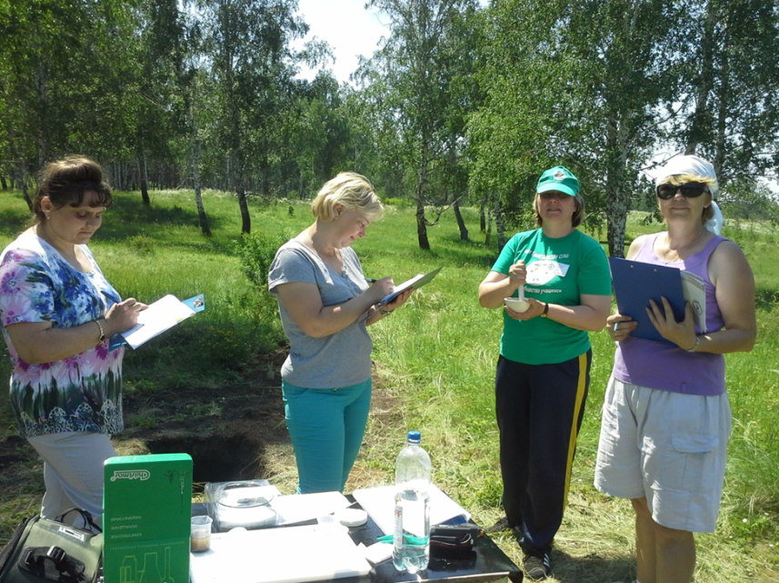
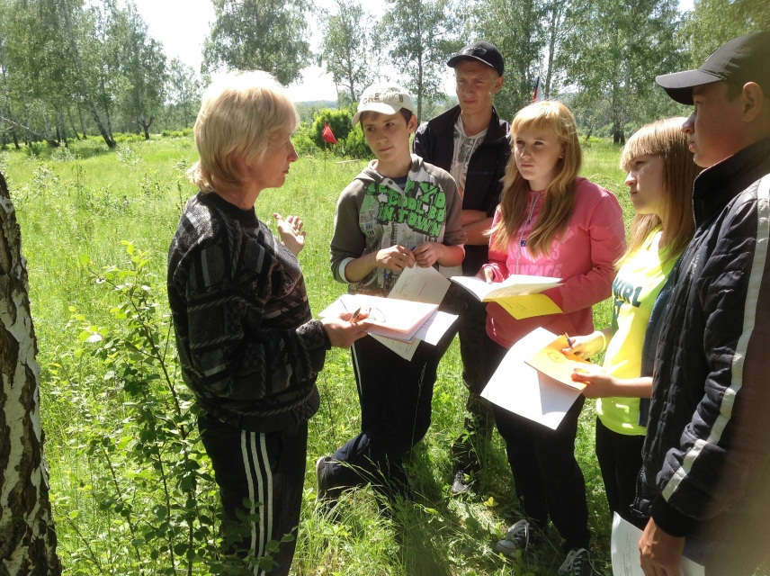
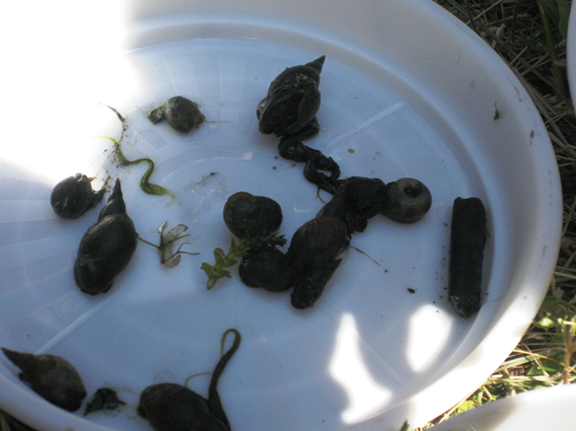
Экологический научно- исследовательский лагерь «Ташангир»
Полевые лаборатории
«Метеостанция»
«Почвы»
«Фитоценоз»
«Биоценоз»

Slide 9
Экологический научно- исследовательский лагерь «Ташангир»
Полевые лаборатории
«Метеостанция»
«Почвы»
Учащиеся учатся с помощью профессиональной метеостанции осваивать способы наблюдения, измерения и регистрации различных погодных характеристик, фиксировать процесс наблюдения, анализировать и обобщать результаты наблюдения по родному краю.
Участники лаборатории выясняют пригодна ли почва для ведения сельского хозяйства, что нужно сделать, чтобы снизить содержание нитратов. Определяют тип почвы мокрым способом.

Slide 10
Участникам лаборатории предоставляется возможность научиться применять различные методы для изучения фитоценоза, что поможет учащимся определиться с выбором профессий, связанных с агроинженерными специальностями. Знакомятся с растительным сообществом, его составом, структурой и характером взаимодействия между растениями и средой.
Полевые лаборатории
Учащиеся учатся для изучения чистоты водоемов использовать в качестве биоиндикаторов отдельные виды микроорганизмов, низших и высших растений и животных.

Slide 11
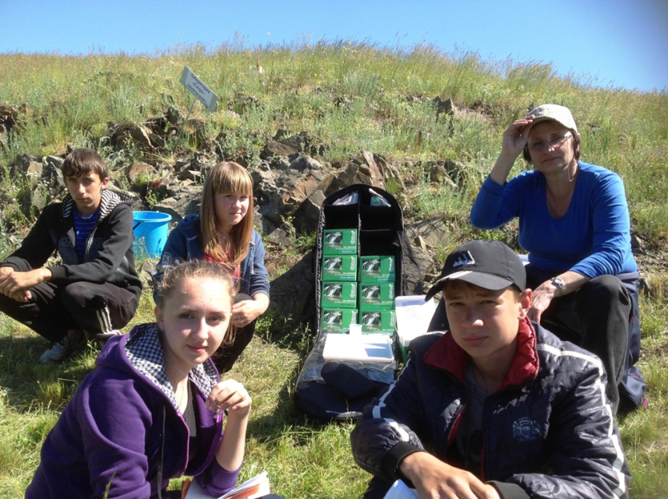
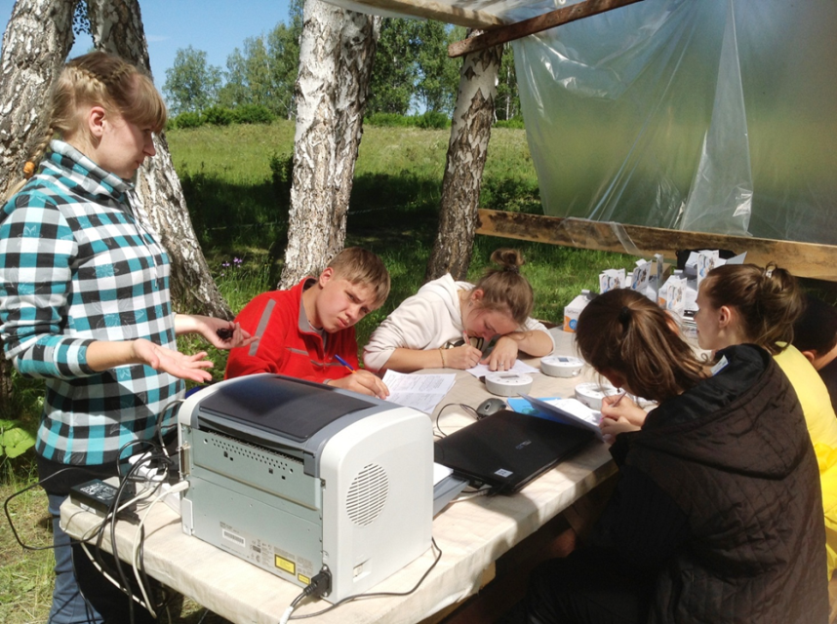
Полевые лаборатории
«Гидрохимическая»
«Лабдиск»
Участникам лаборатории предоставляется возможность научится проводить первичную экологическую экспертизу воды и оценивать безопасность её использования, что поможет им выборе таких профессий как инженер-эколог, эксперт на производстве питьевой воды.
Данная лаборатория может быть использована для экспертизы воды на производстве.
Вся лаборатория умещается на ладони, с ней можно отправиться в лес, на экскурсию, в поход. Позволяет измерить различные параметры окружающей среды и объектов: температуру, влажность, давление воздуха, уровень освещённости, звука, расстояние между объектами, мутность растворов, частоту сердечных сокращений (пульс).

Slide 12
«Экология и безопасность
жизнедеятельности»
Участники учатся определять качество продуктов питания(молоко, колбасные изделия, мед, хлеб, чай и т.д) и санитарного состояния посуды с помощью «СПЭЛ».
Лаборатория может быть использована на производстве ООО«Ариант», ООО «Равис», ООО «Союз-пищепром» и т.д.
Участники лаборатории получают возможность научиться проводить измерения уровня шума, освещённости и радиационного фона и т.д. Оценить влияние этих показателей на здоровье человека. Комплект контрольного оборудования «БЖЭ-4» предназначен для практического изучения (оценки) экологических факторов техногенного и естественного происхождения.

Slide 13
Ожидаемые результаты
повышение деловой репутации и привлекательности промышленных и сельскохозяйственных предприятий Сосновского района для выпускников образовательных организаций общего и профессионального образования;
увеличение количества обучающихся, занимающихся исследовательской, проектной и предпринимательской деятельностью;
созданы мотивационные условия участия резидентов образовательного технопарка в проектно-продуктивной деятельности;
выстроена модель сетевого взаимодействия резидентов .

Slide 14
Промежуточные результаты
заключен договор между УО и ЧИППКРО о создании образовательного технопарка в Сосновском муниципальном районе;
создан проект программы и схемы образовательного Технопарка;
началось заключение договоров между образовательными учреждениями и резидентами образовательного технопарка ;
на базе МОУ Долгодеревенская СОШ апробирован новый вид деятельности «Деловые игры»;
представление образовательного Технопарка на III Всероссийском техническом форуме;
Участие МОУ Долгодеревенская СОШ в III Республиканском форуме «Развитие интеллектуально-творческого потенциала детей»

Slide 15
План работы до сентября 2017 года
организовать летнюю занятость
создать единый УМК
завершить заключение договоров с резидентами
организовать «День открытых детей»
организовать профориентационный
семинар

Slide 16
«Гораздо важнее сформировать навык, мотивацию на саморазвитие, определённую жизненную позицию, чем пытаться угадать потребность в кадрах через 15-20 лет»
Б. А.Дубровский,
Губернатор
Челябинской области

